Slide 1


DESAFIOS E PERSPECTIVAS DA ATENÇÃO PRIMÁRIA À SAÚDE, COMO COORDENADORA DO CUIDADO
Natal/RN, maio de 2024

Slide 2

FÉ NO BRASIL
O SUS tá no rumo certo!
RECONSTRUÇAO DA SAÚDE DA FAMÍLIA

Slide 3




Slide 4
RESULTADOS DA ESTRATÉGIA SAÚDE DA FAMÍLIA
O QUE DIZ A CIENCIA:
O aumento da cobertura de saúde da família reduz a mortalidade infantil
Reduz o risco de internação e reinternação hospitalar
Reduz o risco de infarto e derrame
OS IMPACTOS SÃO SEMPRE MAIS POSITIVOS ENTRE AS POPULAÇOES EM MAIOR SITUAÇAO DE VULNERABILIDADE SOCIAL

Slide 11
DESAFIOS DA ATENÇAO PRIMARIA A SAÚDE
SUSTENTABILIDADE DO FINANCIAMENTO E INFRAESTRUTURA DE CUIDADO INSUFICIENTE
QUALIFICAÇÃO DO CUIDADO E BAIXO NÚMERO DE ESPECIALISTAS NA APS
BAIXA CAPACIDADE DE INCORPORAÇÃO TECNOLÓGICA E DE INOVAÇÃO EM SERVIÇO
PERSISTÊNCIA DE INIQUIDADES
DESMOBILIZAÇÃO DO CUIDADO MULTIPROFISSIONAL
FRAGILIDADES DAS ESTRATÉGIAS DE EDUCAÇÃO PERMANENTE
BAIXA COBERTURA DE SAÚDE BUCAL
REESTRUTURAR O PAPEL DA APS NAS REDES DE ATENÇÃO E VIGILÂNCIA EM SAÚDE
ULTRAPASSAR A MARCA DE 70% DE COBERTURA (REAL) DE eSF
RESGATAR O PAPEL DA APS NO CENTRO DO DEBATE DA SAÚDE PÚBLICA

Slide 16
AGENTES DE SAÚDE E DE COMBATE A ENDEMIAS
EM 2024

Slide 25
Faixa 1
Faixa 2
Faixa 3
Faixa 4

Slide 27
COMPONENTE DE QUALIDADE
(17 INDICADORES)
SAÚDE BUCAL
Primeira consulta
Tratamentos concluídos
Taxa de Exodontia
Escovação Supervisionada
Índice de Prevenção
Tratamento Restaurador Atraumático
SAÚDE DA FAMÍLIA
Acesso e Integralidade
Cuidado da Saúde da Mulher
Cuidado da Gestante
Cuidado no Desenvolvimento Infantil
Cuidado da Pessoa com Diabetes
Cuidado da Pessoa com Hipertensão
Cuidado da Pessoa Idosa
EQUIPES MULTIPROFISSIONAIS
Pessoas Acompanhadas
Açoes Interprofissionais realizadas
Compartilhamento do cuidado com a equipe
Resolutividade nos atendimentos

Slide 29
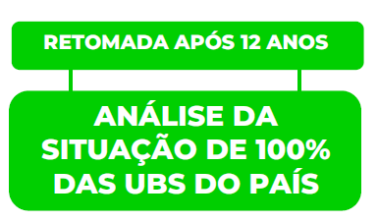
CENSO NACIONAL DAS UNIDADES BÁSICAS DE SAÚDE
Identificar as demandas dos trabalhadores e trabalhadoras das UBS e dos gestores locais, em relação a infraestrutura, insumos, equipamentos e processos de trabalho.
Para aprimorarmos a Política Nacional de Atenção Básica e os Programas da Atenção Primária à Saúde
PREVISAO:
junho/2024
DIVULGAÇAO DOS RESULTADOS:
até o final do ano

Slide 30

AONDE QUEREMOS IR?
É NECESSÁRIO (RE)COMPRENDER AS CARACTERÍSTICAS ÉTNICAS E CULTURAIS DOS DIFERENTES GRUPOS SOCIAIS QUE VIVEM E CONVIVEM NOS TERRITÓRIOS, AS DESIGUALDADES SOCIOECONÔMICAS E AS RELAÇÕES SOCIAIS DISCRIMINATÓRIAS E EXCLUDENTES QUE PERMEIAM A SOCIEDADE.

Slide 31
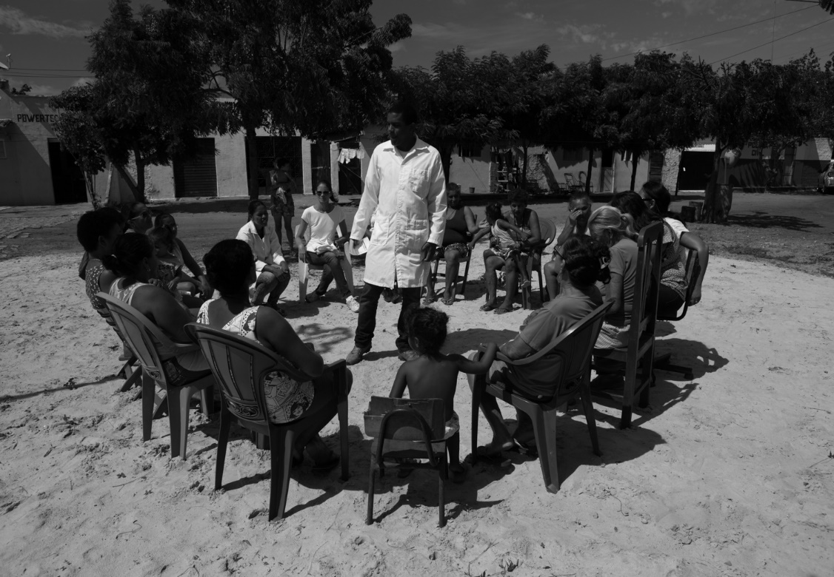
AONDE QUEREMOS IR?
MUDAR A FORMA DE PENSAR A SAUDE, PENSAR COMO PRODUÇÃO SOCIAL, ROMPER COM O MODELO BIOMÉDICO, TRABALHAR A DETERMINAÇÃO SOCIAL, PROMOVER A SAUDE, INTEGRAR AÇÕES, CUIDAR, EMPODERAR, CONSTRUIR CIDADANIA, REDUZIR AS DESIGUALDADES E COMPREENDER AS LIMITAÇÕES.

Slide 32
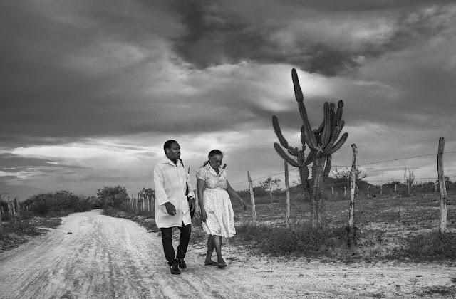
AONDE QUEREMOS IR?
A APS COMO ESTRATEGIA PRIORITARIA DE ATENÇÃO EM SAÚDE, BUSCANDO FAVORECER A REORIENTAÇÃO DO PROCESSO DE TRABALHO COM MAIOR POTENCIAL PARA AUMENTAR A RESOLUÇÃO E IMPACTO NA SITUAÇÃO DE SAÚDE DAS PESSOAS E COMUNIDADES.

Slide 34
JOSÉ EUDES BARROSO VIEIRA
Coordenador-Geral de Saúde da Família e Comunidade
CGESCO/DESCO/SAPS/MS

